Slide 1
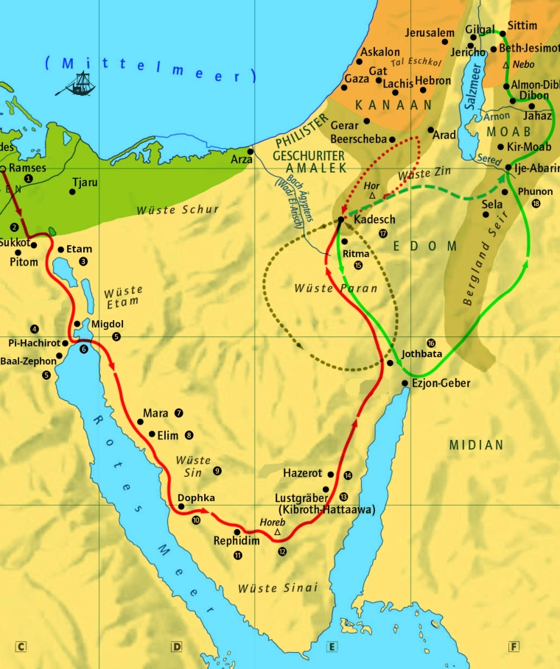
Jesus geh voran, auf der Lebensbahn
4. Mose 33,1-5
Platte: Genfer Bibelgesellschaft
verändert

Slide 2
Jesus geh voran, auf der Lebensbahn
4. Mose 33,1-5
Platte: Genfer Bibelgesellschaft
verändert

